Slide 1

KHỞI ĐỘNG

Slide 2
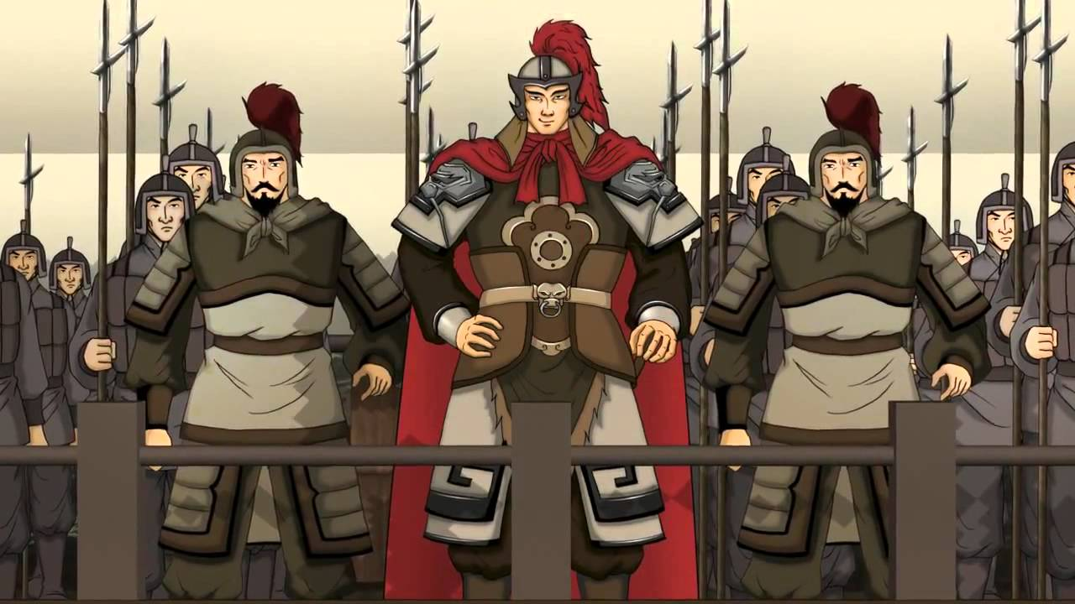

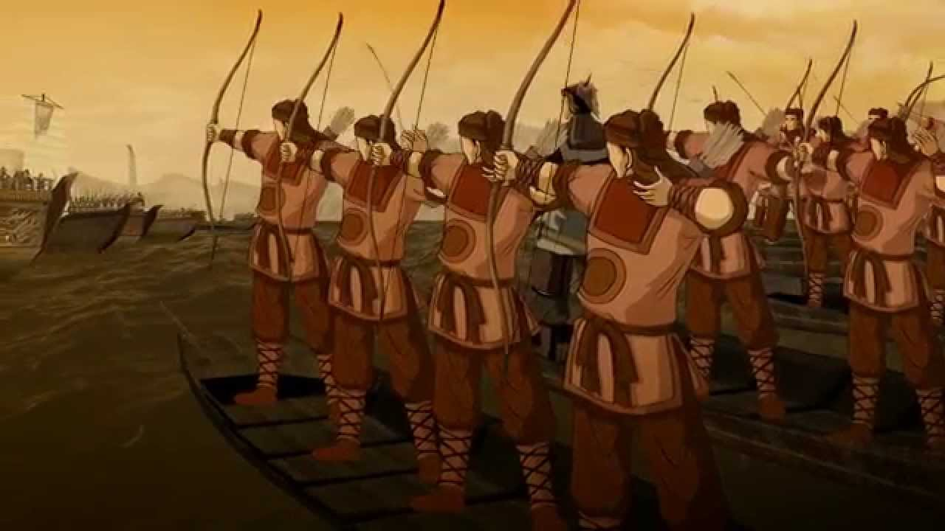
Đây là chiến thắng lịch sử nào?

Slide 3
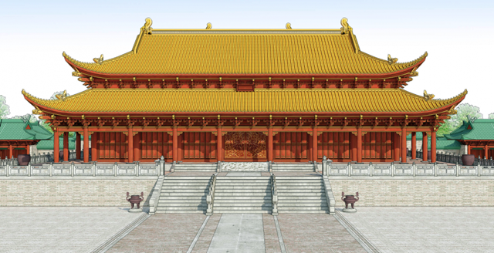

BÀI 12: CƠ SỞ HÌNH THÀNH VÀ QUÁ TRÌNH PHÁT TRIỂN CỦA VĂN MINH ĐẠI VIỆT (T1)

Slide 4
BÀI 12: CƠ SỞ HÌNH THÀNH VÀ QUÁ TRÌNH PHÁT TRIỂN CỦA VĂN MINH ĐẠI VIỆT (T1)
1. Khái niệm văn minh Đại Việt

Slide 5


Slide 6
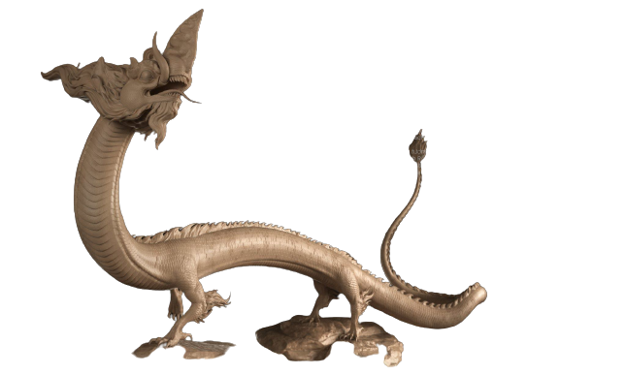
Tên nước Đại Việt có ý nghĩa gì?
Đọc thông tin và kiến thức đã học em hãy cho biết: Quốc hiệu Đại Việt có từ khi nào? Gắn liền với các triều đại nào?

Slide 7
BÀI 12: CƠ SỞ HÌNH THÀNH VÀ QUÁ TRÌNH PHÁT TRIỂN CỦA VĂN MINH ĐẠI VIỆT (T1)
1. Khái niệm văn minh Đại Việt
Đọc thông tin và kiến thức đã học em hãy cho biết: Vì sao văn minh Đại Việt còn được gọi là văn minh Thăng Long?

Slide 8
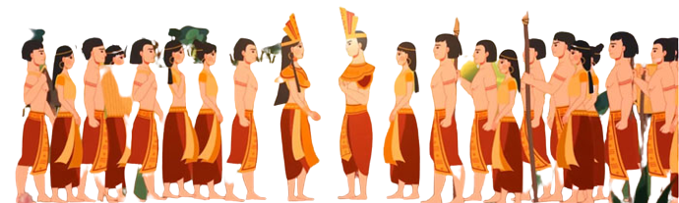
So sánh điểm giống và khác nhau giữa nền văn minh Văn Lang – Âu Lạc với văn minh Đại Việt?
Giống nhau
Khác nhau
Đều là những giá trị vật chất, tinh thần do người Việt sáng tạo nên.
Văn Lang- Âu Lạc: là nền văn minh đầu tiên của người Việt.
Đại Việt: ra đời trên cơ sở kế thừa nền văn minh Văn Lang- Âu Lạc.

Slide 9
BÀI 12: CƠ SỞ HÌNH THÀNH VÀ QUÁ TRÌNH PHÁT TRIỂN CỦA VĂN MINH ĐẠI VIỆT (T1)
1. Khái niệm văn minh Đại Việt
- Văn minh Đại Việt là nền văn minh rực rỡ tồn tại và phát triển trong thời độc lập tự chủ của quốc gia Đại Việt (từ thế kỉ X –XIX).

Slide 10
BÀI 12: CƠ SỞ HÌNH THÀNH VÀ QUÁ TRÌNH PHÁT TRIỂN CỦA VĂN MINH ĐẠI VIỆT (T1)
1. Khái niệm văn minh Đại Việt
2. Cơ sở hình thành văn minh Đại Việt

Slide 11

Dựa trên cơ sở nền độc lập, tự chủ

Slide 12

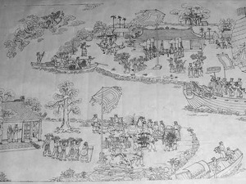
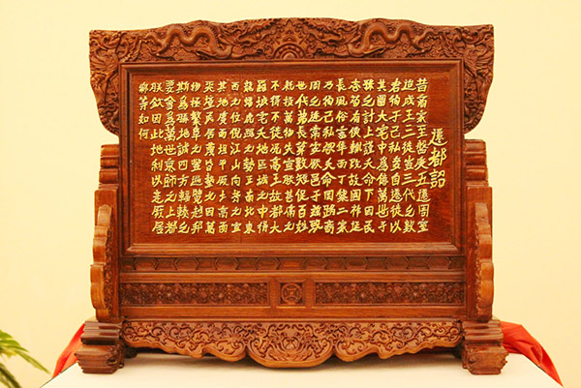
“Thành Đại La ở giữa khu vực trời đất, được thế rồng cuộn hổ ngồi, chính giữa Nam Bắc Đông Tây, tiện thế núi sau sông trước. Vùng này mặt đất rộng mà bằng phẳng, thế đất cao mà sáng sủa, dân cư không khổ thấp trũng tối tăm, muôn vật hết sức tươi tốt phồn thịnh. Xem khắp đất Việt đó là nơi thắng địa, thực là chỗ hội tụ quan yếu của bốn phương. Đúng là nơi thượng đô kinh sư mãi muôn đời.
Mộc bản “Chiếu dời đô”
Một phần bức tranh mẫu về hành trình dời đô của vua Lý Công Uẩn

Slide 13
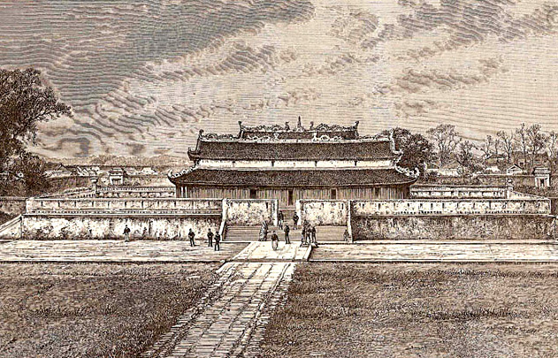
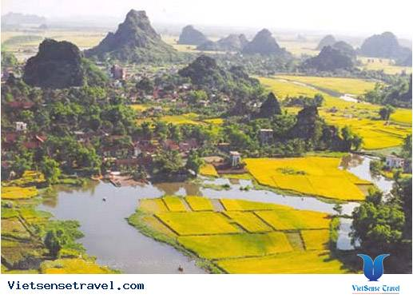
Kinh thành Thăng Long xưa
Cố đô Hoa Lư

Slide 14
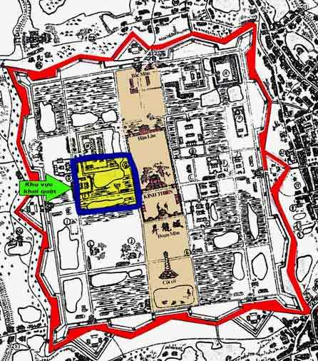
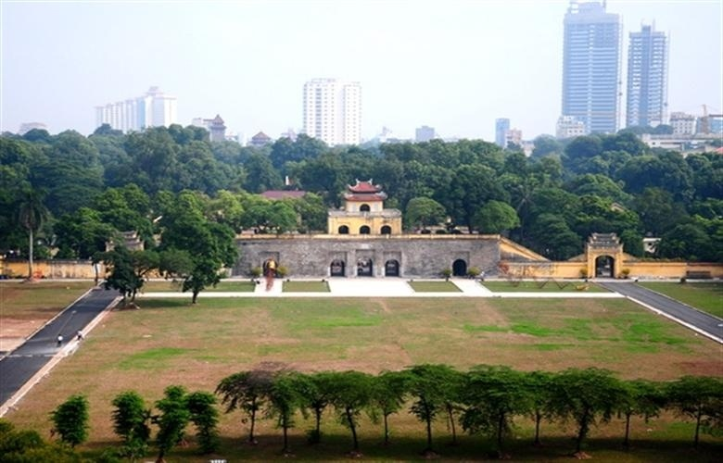
Kinh thành Thăng Long xưa
Bản đồ thành cổ Thăng Long
Hoàng thành Thăng Long hiện nay

Slide 15
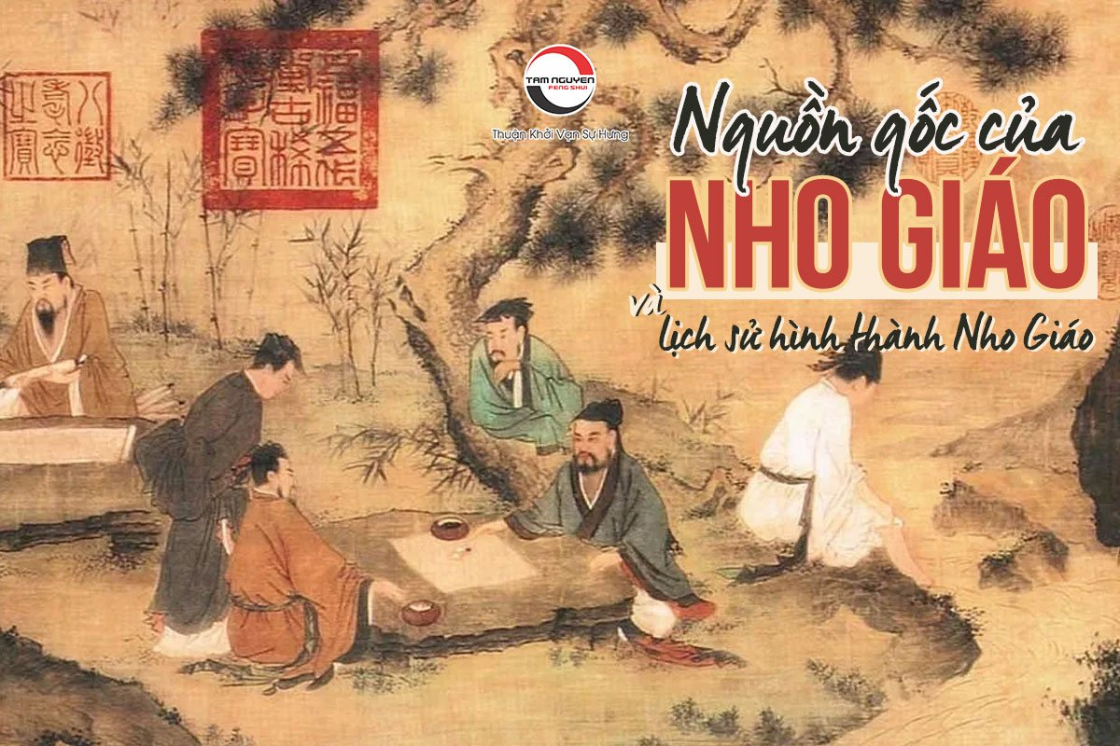
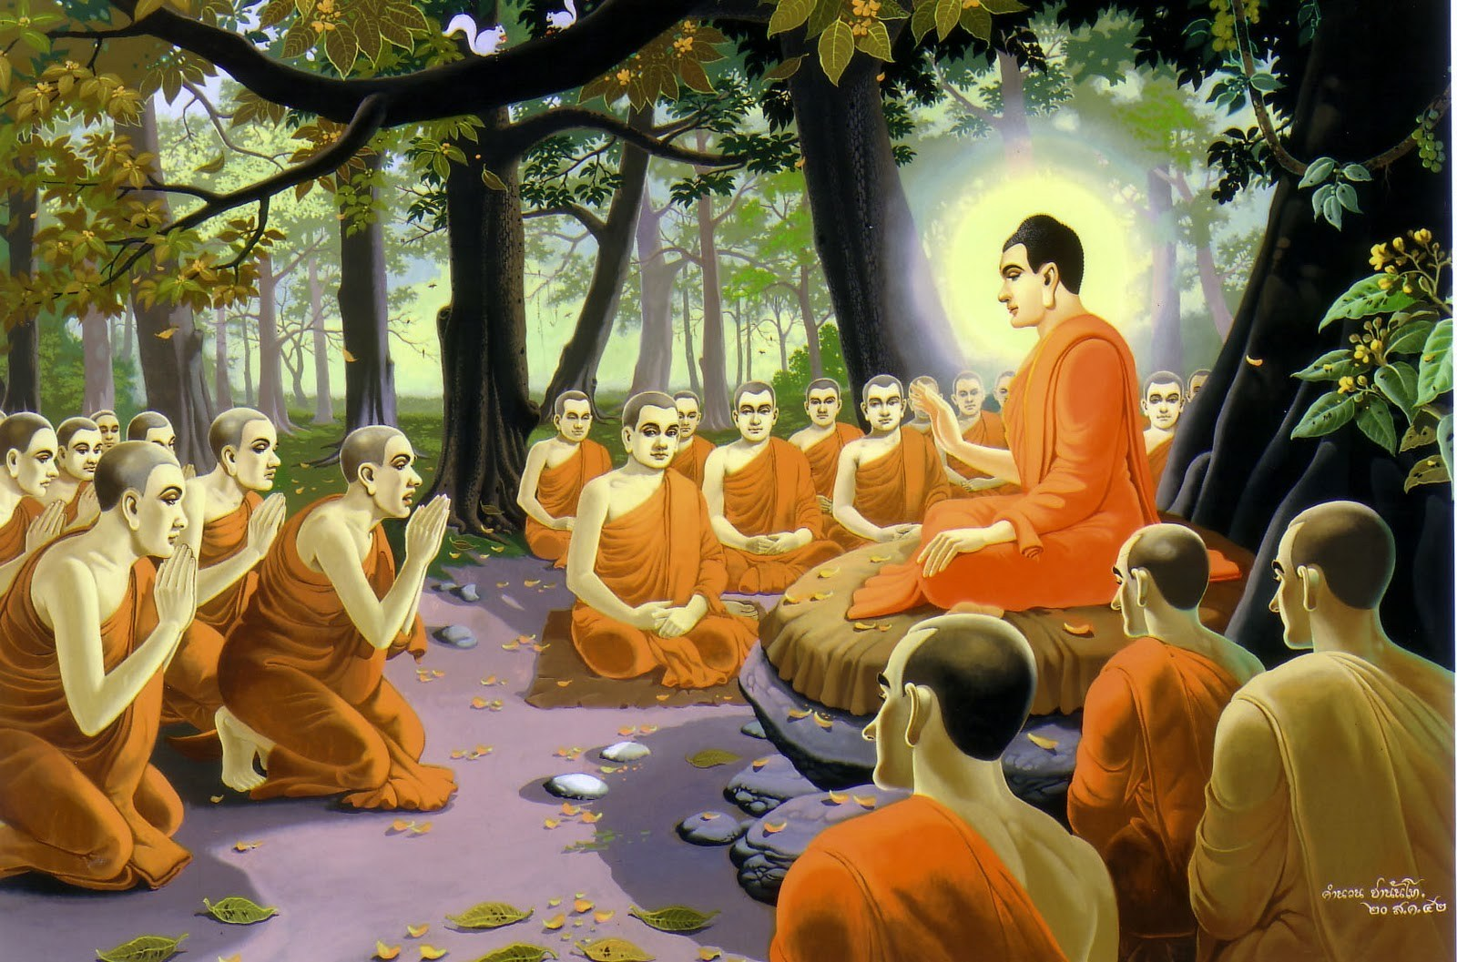
Tiếp thu tinh hoa văn minh bên ngoài đặc biệt là văn minh Trung Hoa và văn minh Ấn Độ

Slide 16
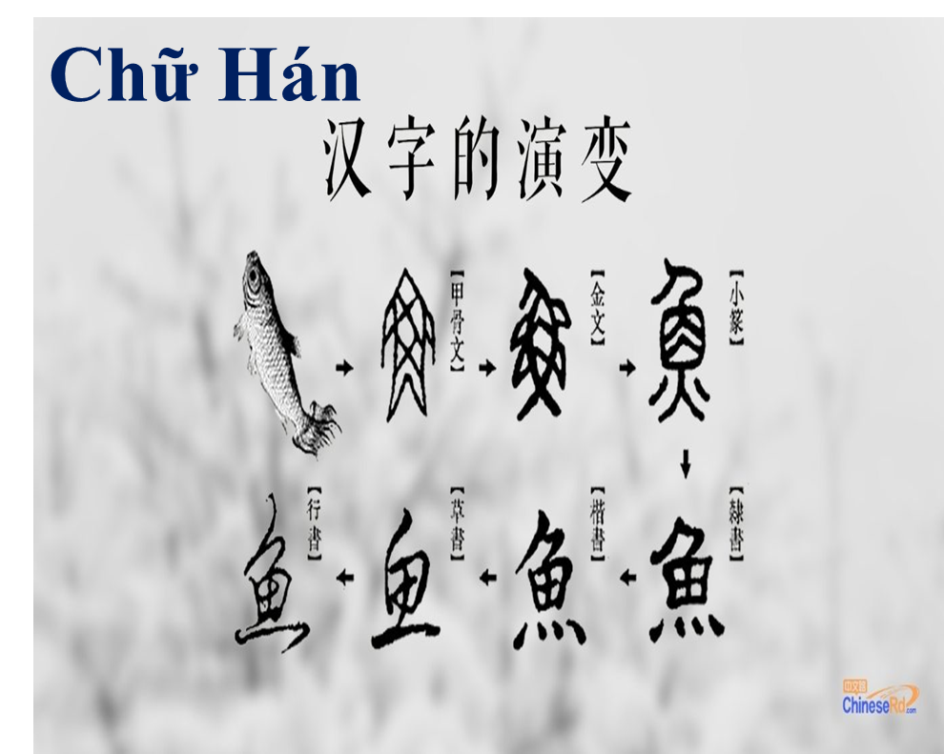

Tiếp thu tinh hoa văn minh bên ngoài đặc biệt là văn minh Trung Hoa và văn minh Ấn Độ

Slide 17

THẢO LUẬN
Trên cơ sở hình thành nền văn minh Đại Việt. Theo em, cơ sở nào là quan trọng nhất? Vì sao?

Slide 18
Cơ sở hình thành văn minh Đại Việt dựa trên cơ sở nền độc lập, tự chủ là quan trọng nhất
Trên cơ sở hình thành nền văn minh Đại Việt. Theo em, cơ sở nào là quan trọng nhất? Vì sao?
Có độc lập tự chủ thì mới có nhà nước.
Nhà nước có những chính sách phát triển những thành tựu văn minh.
Độc lập tự chủ tạo cơ sở tiếp thu văn hóa bên ngoài. Kế thừa phát huy những thành tựu văn minh Văn Lang- Âu Lạc.

Slide 19
BÀI 12: CƠ SỞ HÌNH THÀNH VÀ QUÁ TRÌNH PHÁT TRIỂN CỦA VĂN MINH ĐẠI VIỆT (T1)
1. Khái niệm văn minh Đại Việt
2. Cơ sở hình thành văn minh Đại Việt
- Dựa trên sự kế thừa văn minh Văn Lang – Âu Lạc.
- Dựa trên cơ sở nền độc lập, tự chủ của quốc gia Đại Việt.
- Dựa trên cơ sở tiếp thu tinh hoa văn hóa nước ngoài.

Slide 20


Vận dụng

Slide 21
Vận dụng
Sưu tầm và giới thiệu về một thành tựu của văn minh Đại Việt mang dấu ấn của văn minh Văn Lang- Âu Lạc? (ví dụ: Đời sống vật chất (ăn, ở, mặc), đời sống tinh thần (lễ hội, phong tục tập quán…)

